Slide 1
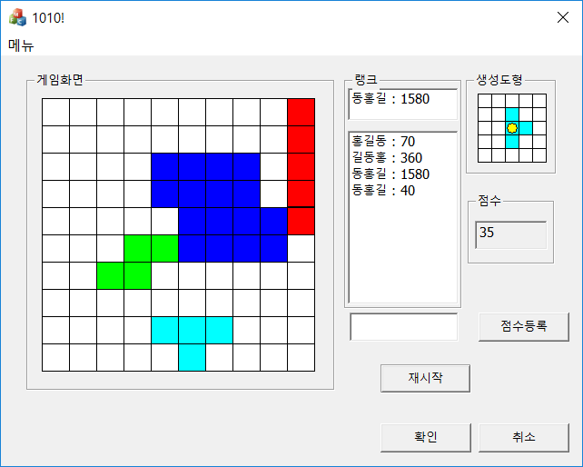
2017035154 유영빈
2017035197 권지선
1010!
프로그램 개요/사진(프로젝트 목적)
퍼즐게임
10x10칸 안에서 블록을 맞추어 가는 게임
블록을 놓을 때 마다 점수 +5점
한 줄이 지워질 경우 +100점
두 줄이 한번에 지워질 경우 +250점
세 줄이 한번에 지워질 경우 +300점
랭킹 시스템을 통해 점수 저장

Slide 2
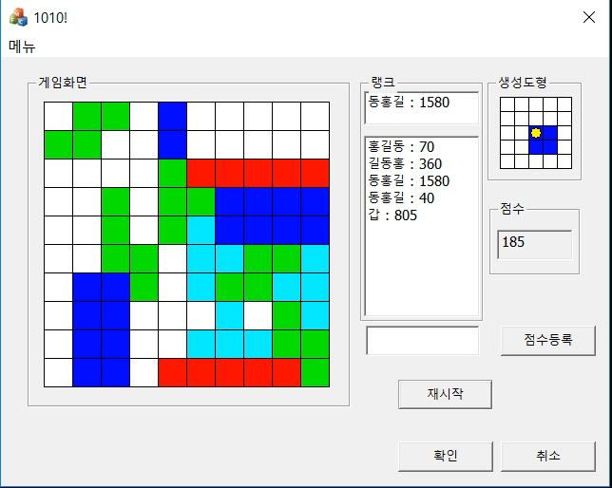
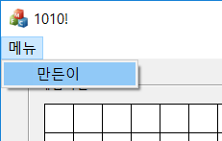
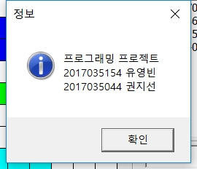
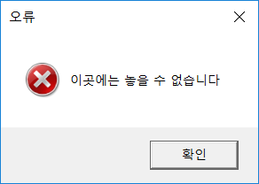
1010!
동작 영상
랜덤함수를 사용하여 생성도형란에 미리 블록을 제시.
마우스 클릭 시 블록이 빈 칸에 채워짐
- (효과음 발생).
- (게임화면 범위를 벗어날 경우 오류메세지)
마우스 오른쪽 클릭 or shift버튼 클릭 시 생성도형 회전.
가로 or 세로 한줄이 채워질 경우 지워짐.
미리 제시된 생성도형을 채울 공간이 없을 경우 자동 게임종료.
이름을 입력하여 랭크에 점수 등록.
- (최상위점수는 랭크 최상단에 저장)
Etc) 재시작, 메뉴(메세지박스)

Slide 3
1010!
주요 기능
게임화면
블록 회전
부가기능
Onpaint()클래스에서 dc,Rectangle()를 활용하여 10X10의 격자 생성.
PreTranslateMessage() 클래스의키 입력이 VK_SHIFT이거나,
마우스 오른쪽 버튼(OnRButtonDown) 클릭시 생성될 블록의 모양을 바꿈.
(*생성될 도형의 변수를 변화)
마우스를 클릭하여 도형 생성 시 효과음 발생.
게임종료,및 게임화면 범위 외 클릭 시 오류 메시지 출력.
랭킹 시스템과 재시작(버튼)을 통해 점수 비교 가능.
도형 생성
블록 배치
블록 삭제
마우스 클릭 시 rand()함수 발생.
랜덤 값에 따라 생성될 도형 기억 및 생성 도형란에 미리 제시.
블록의 모양을 dc,Rectangle()함수를 이용하여 모든 도형의 모양을 직접 그림.
생성 도형에 따라 색깔을 변경.
블록을 놓을 수 있는지 판단을 한 후 블록 생성.
Point.x(y)의 범위가 게임화면 안에 있을 경우만 생각.
생성될 도형의 모양에 해당하는 행렬[10][10]에 0(도형이 채워지지 않을 경우)이 저장된 경우 1로 채워주며 도형을 채움.
행렬[10][10]은 마우스 포인터의 위치에 따라 범위를 나눔.
For문을 통해 행렬[10][10]에 가로or 세로 한줄이 1이 될경우
Ex) 행렬[0][0~9]==1
그 위치에 0을 저장하며 칸을 원래 상태(하얀색 박스)로 되돌림.
삭제를 얼마나 진행했느냐에 따라 점수 획득.

Slide 4
P
R
O
G
R
A
M
I
N
G
P
R
O
J
E
C
T
팀원 프로젝트 기여도 (유영빈/권지선)
OnPaint()클래스에서 프로그램 시작 시 dc.Rectangle()함수를 이용해 10X10격자 생성(50/50)
랜덤 함수를 이용하여 생성도형 미리 제시 후, 마우스 왼쪽버튼 클릭 시 블록 모양 생성(100/0)
마우스 포인터 위치에 따라 범위를 나누어 행렬 [10][10]을 제어 (100/0)
블록을 놓을 수 있는지 판단 및 게임종료 (100/0)
한 줄이 채워질 경우 삭제 및 점수 획득 (60/40)
마우스 범위가 게임화면을 벗어날 경우 어떤 동작도 실행하지 않으며, 오류 메세지 출력 (50/50)
블록을 놓은 경우 효과음 출력 (0/100)
재시작 버튼 및 랭킹시스템 (60/40)
마우스 오른쪽 버튼 or 키보드 SHIFT를 누를 경우 생성도형 회전 (100/0)
메뉴 (30/70)

